Slide 1
স্বাগতম

Slide 2
পরিচিতি
মো: আব্দুল মালেক
সহকারী শিক্ষক (কম্পিউটার)
কাজী আব্দুল মাজেদ একাডেমী
পাংশা, রাজবাড়ী।
মোবাইল : ০১৭১৭-০০২১৫১
ই-মেইল : abdulmalek1972p@gmail.com
Website: www.teachersnews24.com
শ্রেণিঃ অষ্টম
বিষয়ঃ বিজ্ঞান

Slide 3
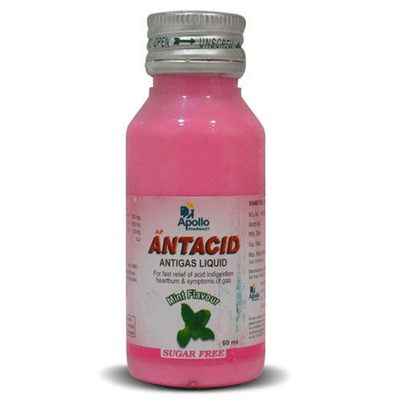
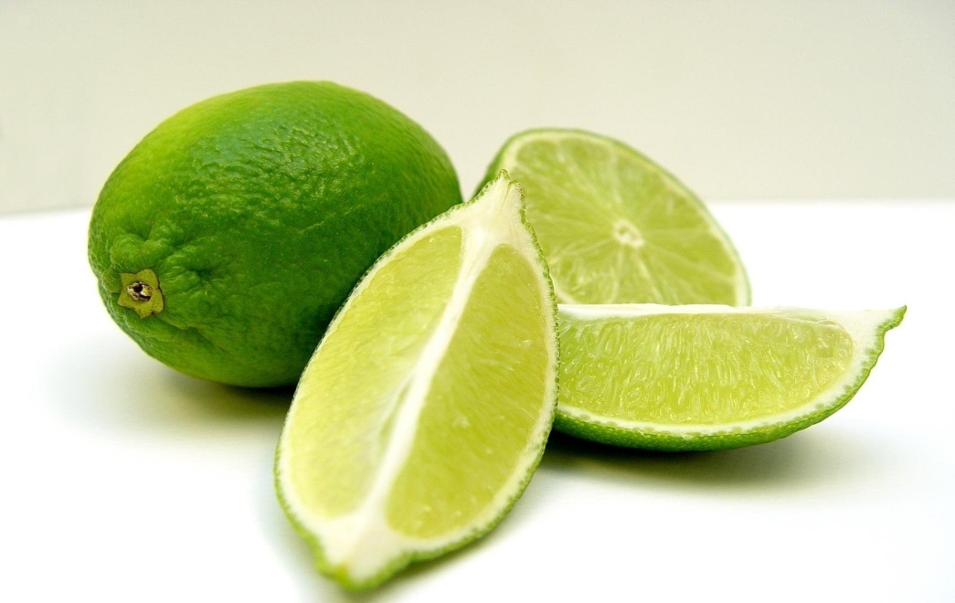
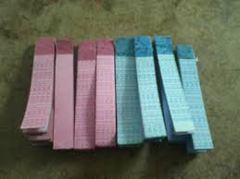

Slide 4
অম্ল ক্ষার ও নির্দেশক
(প্রাথমিক ধারনা)

Slide 5
শিখনফল
এই পাঠ শেষে শিক্ষার্থীরা ---
এসিড ,ক্ষারক ও নির্দেশক কী তা বলতে পারবে
মিথেন যে এসিড নয় তা ব্যাখ্যা কুরতে পারবে
নির্দেশকের কাজ ব্যাখ্যা করতে পারবে
ক্ষারক ও ক্ষারের মধ্যে পার্থক্য নির্ণয় করতে পারবে

Slide 6
অম্ল
ম্যালিক এসিড
সাইট্রিক এসিড
অক্সালিক এসিড

Slide 7
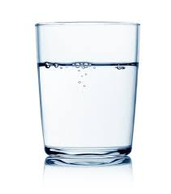
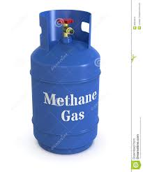
HCl
H⁺
এসিড
CH₄
এসিড নয়

Slide 8
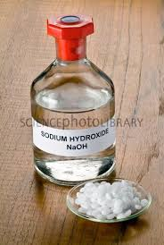
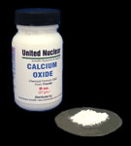
ক্ষারক
সোডিয়াম হাইড্রোক্সাইড
ক্যালসিয়াম অক্সাইড
এলুমিনিয়াম হাইড্রোক্সাইড

Slide 9
ZnO
ক্ষারক
ক্ষার
NaOH
CuO
FeO
CaO
v
PdO

Slide 10
অম্ল
H⁺ যুক্ত যৌগ যা পানিতে H⁺ আয়ন দেয়।
ক্ষারক
O²⁻ বা OH⁻ যুক্ত যৌগ
ভ
O²⁻ বা OH⁻ যুক্ত পদার্থ যা পানিতে দ্রবনীয় ।
ক্ষার

Slide 11
নির্দেশক
লাললিটমাস পেপার ও নীললিটমাস পেপার

Slide 13
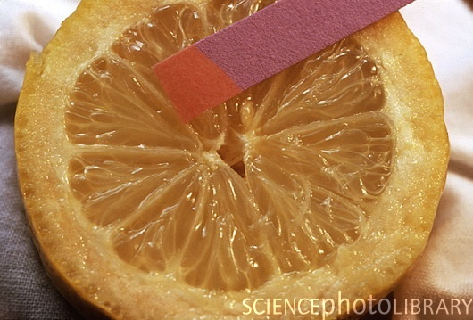
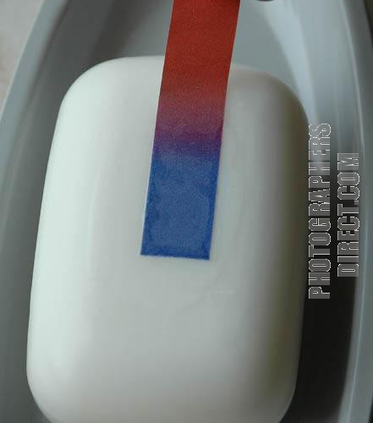
দলীয় কাজ
চিত্র দুটিতে এসিড ও ক্ষার যে ধর্ম প্রকাশ করে তা উল্লেখ কর এবং কমলা ও সাবানের বৈশিষ্ট্যমূলক ধর্ম ব্যাখ্যা কর ।

Slide 14
মূল্যায়ন
১) অম্ল কি ?
২)এন্টাসিড কোন ধরনের পদার্থ ?
৩)নির্দেশক কি ?
৪) ক্ষার কি ?

Slide 15
বাড়ির কাজ
সকল ক্ষারই ক্ষারক কিন্ত সকল ক্ষারক ক্ষার নয়
-ব্যাখ্যা কর ।

Slide 16
ধন্যবাদ

